Slide 1
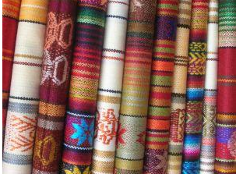
Falling in fabric
과목명:) 피복 재료학
담당교수:) 이선희 교수님
학번:) 0912335
이름:) 안효선

Slide 2
☞목차
광택 가공3~5P
기모 가공6~8P
관리의 편리성 및 내구성향상가공9~11P
안전 및 쾌적성 향상 가공12~14P
외관 및 재질 변형 가공15~17P
형태 안정 가공18~20P
끝 인사21P

Slide 3
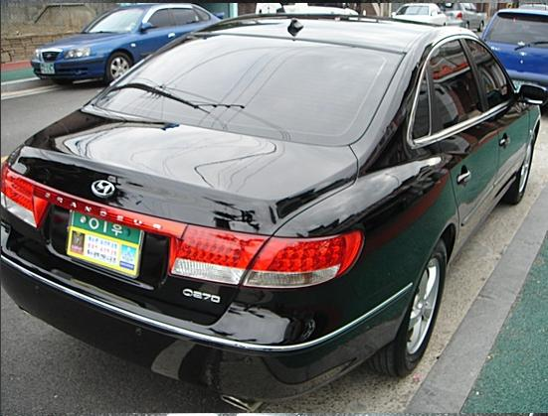
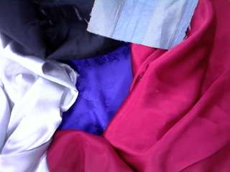
*광택가공

Slide 4
*광택가공에 대해서!
광택가공이란 , 직물의 표면을 평활하고 매끄럽게 하여 상품의 가치를 높이기 위한 가공이다. 광택 가공은 일반광택가공과 특수광택가공으로 나뉘는데 먼저 일반광택가공에는 캘린더링과 머서화, 모직물의 광택가공법 이 있다. 캘린더링은 압력과 온도를 높여서 표면을 평활하게 하며 광택을 내는 공정이다. 롤러 캘린더는 금속제와 면, 종이 보울사이를 통과하는 면은 금속제 보울을 통과하는 쪽보다 광택이적으므로 앞뒤가 동일한 광택을 원하면 필요에 따라 뒤집어서 다시 한번 처리한다. 마찰캘린더는 표면에 강한 광택을 줄 경우 사용한다. 체이싱 캘린더는 실이 뚜렷한 외관과 비틀림에 의한 광택효과가 얻어진다. 머서화는 면직물에 장력을 가하면서 수산화나트륨용액으로 처리하면 팽윤형상을 일으켜 면섬유 특유의 리몬모양의 단면이 원형으로 변화하며 광택과 투명도가 증가하고 염료에 대한 진화력과 염색성이 향상된다.모섬유는 스팀과 함께 주로 프레스를 이용하여 광택을 낸다. 특수 광택가공에서 무아레가공은 직물에 파도모양이나 나뭇결모양, 물이 지나간 흔적과 같은 무늬가 나타나는 가공법이다. 슈라이너 가공은 부드럽고 은은한 광택을 내는 가공이다. 타포가공은 특별한광택을 부여하는 가공법으로 이용된다.

Slide 5


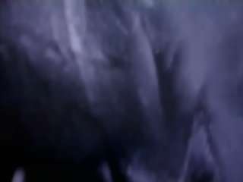
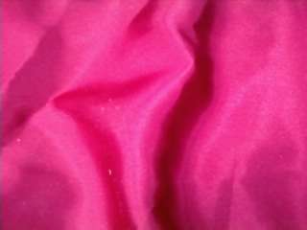
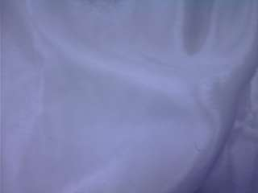
*섬유종류:수자직
*조직 및 특징: 수자직은 날실 또는 씨실의 조직점을 될 수 있는 대로 적게
하면서 연속시키지 않고 분산시켜 표면에는 날실 또는 씨실만 나타나게 한 조직이다.
수자직으로 짠 옷감은 부드럽고 매끄러우며, 광택이 좋고, 구김이 덜 간다.
하지만 마찰에 약해서 실용적이지 못하다.
*가공법:머서화 *용도:한복 *회사명:덕기 Textile *가격: 6000원
*섬유종류: 공단
*조직 및 특징: 광택이 나고, 태우면 베트병 타는 냄새가 나고, 위사보다
경사가 도드라져 보인다 .
*용도: 안감, 블라우스 *회사명: 한진상사 *가격: 2000원
*섬유종류: 폴리에스테르
*조직 및 특징: 평직이고, 경사가 조금 더 굵으며, 반짝임이 있다.
경사가 여러가닥으로 구성되었다.
*용도: 작식품, 한복, 스카프 *회사명: 광복상회 *가격:1000원
*섬유종류: 공단
*조직 및 특징: 태우면 페트병 타는 냄새가 나며 잘 타지 않고 녹아 내린다.
경사가 돋아나 보이는 경수자 직물이라 위사는 가늘고 경사는 두꺼움,
수자직이라서 양면의 광택이 차이가 난다.
*용도: 블라우스, 안감 *회사명: 한진상사 *가격:1500원
*섬유종류: 공단
*조직 및 특징: 태우면 베트병 타는 냄새가 나며 잘 타지 않고 녹아 내린다.
경사가 돋아나 보이는 경수자 직물이라 위사는 가늘고 경사는 두꺼움,
수자직이라서 양면의 광택이 차이가 난다
*용도:.블라우스, 안감 *회사명:지은상사 *가격:2000원

Slide 6
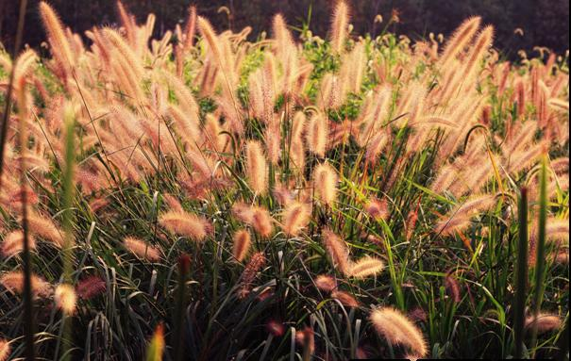
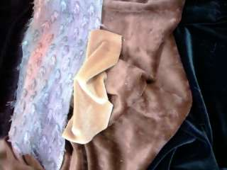
*기모 가공

Slide 7
*기모가공에 대해서!
기모가공이란 직물의 한쪽 또는 양쪽 표면을 긁어 표면의 잔털이나 파일을 일으켜 세우는 것이다. 기모가공에는 일반가공과 특수가공이 있는데 먼저 일반기모가공에서 티젤기모기는 큰 드럼의 표면에 많은 티젤을 부착시키고 직물과 접촉시킨 상태에서 빠른 속도로 회전시킴으로써 보풀을 일으킨다, 기모법은 기모조건과 방법에 따라 건조기모와 습윤기모로 분류된다.
건조기모는 털을 수직으로 일으켜 세우는 것이고 습윤기모는 직물에 습기를 주어 기모화하는 것이다. 특수기모가공은 면플란넬이나 융이 포함되는데 직물이나 편성물의 표면잔털을 일으켜 세워 부드러운 외관과 촉감을 얻어 보온성을 향상시킨다. 폴라 폴리스도 특수기모가공에 포함되는데 등산폭과 운동폭 아동복에 쓰긴다. 엠보싱처리나 무늬를 형성하는 효과도 특수가공에 포함된다.
벨벳가공은 모직물을 축융하여 두껍게 하고 직물의 양쪽 면을 기모하여 털을 풍부하게 일으켜 세우는 가공이다. 그리고 파일직물을 기포에 실을 심은 입체적인 직물인데 심어지는 실을 파일 또는 첨모라고 부른다.

Slide 8
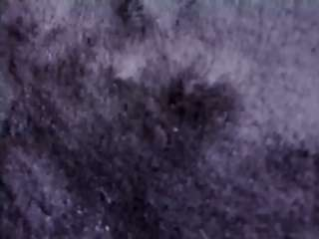
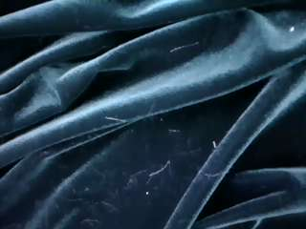
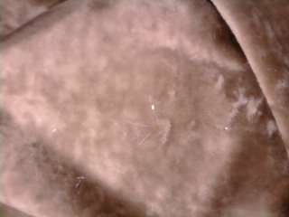
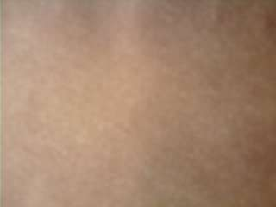
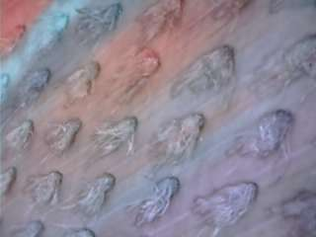
*섬 유종류: 기모(퍼)
*조직 및 특성: 털이 길고 부드럽다. 그리고 약간 광택이 난다. 그리고 구김도 덜 간다.
*용도: 조끼,코트 안감,코트 겉감 *회사명:아성직물*가격:10000
*섬유종류: 벨벳
*조직 및 특성: 파일 높이가 짧고, 부드럽고, 광택이 난다.
이중직법이나 철사법으로 제직된 경파일 직물이다.필라멘트사로 만들어진것이다.
*용도: 드레스 *회사명:미성텍스타일*가격:5000
*섬유종류:벨루어
*조직 및 특성: 벨벳보다 무겁고 치밀하고 부드럽고 광택이 있는 경파일 직물이다.
벨벳보다 털이 더 길어 벨벳의 드레이프성을 갖지 못한다.
*용도:드레스,카페트 *회사명: 준명직물 *가격: 5000
*섬유종류:벨벳
*조직 및 특성: 촉감이 부드럽고, 잘 늘어난다.그리고 광택도 나며 구김은
나지 않는다. 그리고 파일 높이가 짧다
*용도: 드레스 *회사명: 삼화상사 *가격:5000
*섬유종류: 터프팅
*조직 및 특성: 기포에 실을 심은 입체적인 직물이다. 심어지는 실을 파일 또는
첨모라고 부릅니다. 그리고 장식효과도 줄수 있는데, 파일의 길이, 파일의 꼬임 정도
파일의 모양 및 파일의 밀도등을 조합하여 표면에 여러가지 장식적인 효과를 부여했다.
*용도: 스카프 *회사명: 굿모닝 섬유 *가격:3500

Slide 9

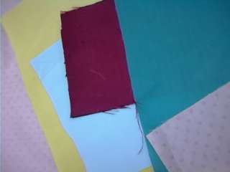
*관리의 편리성 및 내구성 향상가공

Slide 10
*관리의 편리성 및 내구성 향상가공
피복재료의 용도와 사용의 범위를 확대하고 사용과 관리시 불편을 해소하기 위한 가공법으로 방수가공과 방오가공 내마모가공 미끄럼 방지 가공 필링방지가공법이 있는데 방수가공에서는 불통기성 방수가공과 통기성 발수가공이 잇는데 발수성이란 천에 물이 떨어져있을 때 곧바로 스며들지 않고 물방울을 형성하는 성능이다. 그리고 방수성이란 어떠한 경우에도 물이 침투하지 못하는 성질인데 섬유나 실의 빈 틈새를 가공제로 충전하거나 천 표면 전체를 코팅하여 물의 투과를 완전히 막아주는 가공이다. 천연고무, 아스팔트, 셀룰로오스 아세테이트 등을 천의 한쪽 면 또는 양면에 코팅하거나 2매의 천 중간에 도포하는 법을 사용한다. 스킨스쿠버나 튜브를 예로 들 수 있다.
테프론에서 투습방수포가 있는데 외부의 눈, 비, 바람을 차단하는 방수, 방풍성을 지니고 있다. 대부분 코팅형 발수,투습방수소재 이다.
미끄럼방지 가공은 슬립방지제를 직물에 처리하여 그대로 건조시켜 만들 수 있다.

Slide 11
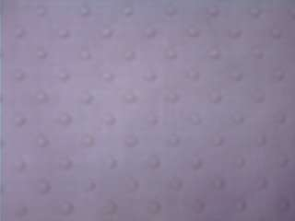




*섬유종류:아세테이트
*조직 및 특성: 천 위에 볼록볼록하게 슬립방지제를 직물에 처리하여 그대로 건조 시켜
미끄럼 방지 대비 해논 직물인다. 이것을 Anti Slilp Finish라고 하는데 직물의 슬립이란
경위사가 제대로 자리를 잡지 못하고 미끄러지는 현상이기 때문에 그것을 막아주기
위한 가공이다.처리에 의해 직물의 촉감과 태가 변하게 된다.
*용도: 양말 발바닥 부분 *회사명: 경호직물 *가격:3000
*섬유종류: 나일론
*조직 및 특성: 천이 빳빳하고 두겹을 입힌듯한 느낌이 드는 원단이다. 물을 묻혀도
흡수되지 않는것으로 방수의 기능을 띄고 있다. 섬유나 실의 빈 틈새를 가공제로
충전하거나 천 표면 전체를 코팅하여 물의 투과를 완전히 막아주는 가공이다.
*용도:우산*회사명: 미진상회 *가격:2000
섬유종류: 나일론
*조직 및 특성: 천이 빳빳하고 방수가공 된 천이다.약간 비닐같은 느낌도든다.
*용도: 우산 *회사명: 경미상회 *가격:1000
*섬유종류:
*조직 및 특성: 천이 맨들맨들하고 이중으로 가공된 천이다.
*용도: 소방복 *회사명:우영 텍스타일*가격:2000
*섬유종류: 아세테이트
*조직 및 특성: 천이 빳빳하고 방수가공 된 천이다. 비닐 같은 느낌.
*용도: 우비 *회사명: 옥진 텍스타일 *가격: 1000

Slide 12
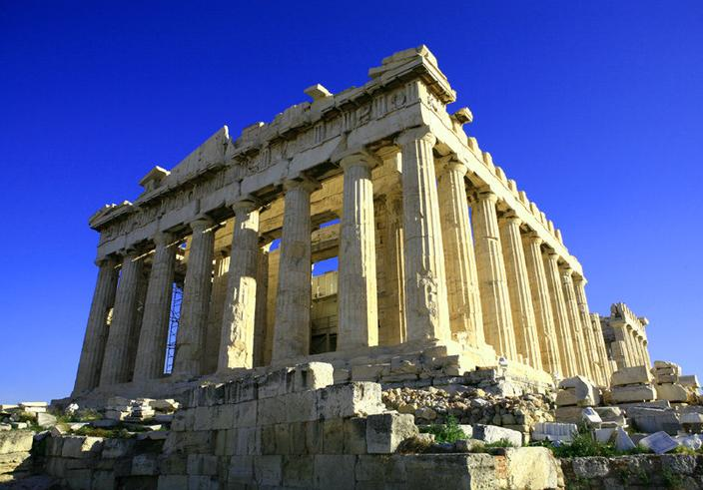
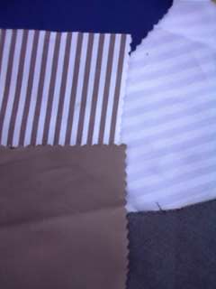
*형태 안정 가공

Slide 13
*형태안정가공에 대해서!
형태 안정가공은 공정 처리과정이나 사용 및 세탁에 의해 수축, 구김, 주름과 같은 변하지 않는 변형이 일어나는 것을 방지하기 위한 가공이다.
형태 안정가공에는 직물 고정 가고, 방축가공, 듀러블 프레스 가공이 있는데 먼저 직물고정가공은 열, 압력 등의 물리적인 방법을 사용하여 공정 중 발생할 수 있는 구김이나 변형 등이 직물에 영구적인 변형으로 남지 않도록 직물의 상태를 회복 시키거나 유지하는 가공이다. 직물 상태에서 이루어지는 가공으로, 의류의 형태를 고정하기 위하여 이루어지는 형태안정가공과 구별해야한다. 자융은 얇은 모직물이나 양모를 주 재료로하는 모직물의 고정가공인데 탕신법을 사용한다. 형태가 안정화되고, 특유의 광택과 유연한 탄력성을 가져 촉감이 좋아진다. 그리고 데카타이징은 증기에 의한 고정방법으로 증용이라고도 한다. 후공정후에 하며 잔주름이나 구김을 없애고 짜임새를 바로 잡아준다. 방축가공은 수축현상을 방지하는 가공이고, 듀러블 프레스 가공은 면/혼방 직물의 DP가공:포스트 큐어법, 프리 큐어법, 가먼트 딥 프레스 VP가공이있다.

Slide 14

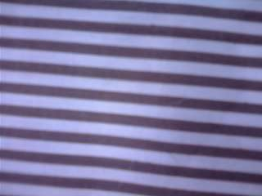


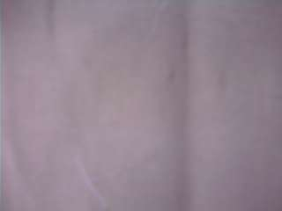
*섬유종류:면
*조성 및 특징: 튼튼하고, 잘 늘어나지지 않고, 형태 변화가 잘 없다.
*용도: 바지, 치마 *회사명: 민영상회 *가격:2000
*섬유종류:셔츠지
*조성 및 특징:구김이 잘 안가고 빳빳하다.조밀하다
*용도:셔츠 *회사명:현일상회 *가격:2000
*섬유종류:면
*조성 및 특징: 구김이 잘 가지 않고 조밀한 형태이다.촉감은 살짝 부드러운
편이다
*용도:바지 *회사명: 경호직물 *가격:3000
*섬유종류:셔츠지
*조성 및 특징: 스트라이프 문양이 있고, 구김이 잘 가지 않는다.
*용도: 셔츠*회사명:윤현직물 *가격: 2000
*섬유종류:면
*조성 및 특징: 살짝 부드럽고, 구김이 잘 가지 않는다.
*용도: 바지,치마 옷감*회사명:삼화상사 *가격:2000

Slide 15
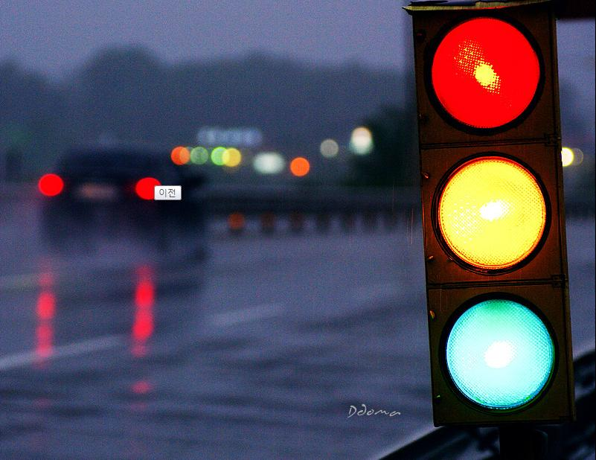
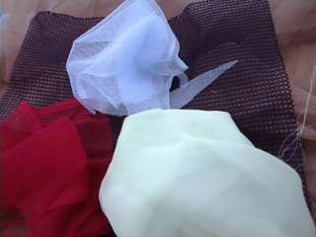
*안전 및 쾌적성 향상 가공

Slide 16
*안전및 쾌적성 향상가공 에 대해서!
피복재료의 용도와 사용의 범위를 확대하고 사용과 관리시 불편을 해소하기 위한 가공법이다.
이 가공은 난연가공, 재귀 반사가공, 대전 방지 가공, 자외선 차단 가공, 전자파 차폐 가공, 투습방수 가공 , 향균 방취가공, 원적외선 가공, 발향/비타민/PH조절 가공이 있다. 먼저 난연가공은 섬유의 연소성을 알아보는것이고 난연화의 방법은 난연제를 첨가할 수도 있는데 인조섬유에 주로 사용하고 재귀반사 가공은 빛을 받으면 들어온 방향을 향하여 똑바로 되돌려서 마치 불빛이 나오는 것과 같은 효과를 내는 성질이다. 대전방지 가공에서 정전기는 매우 중요한 역할을 하고 있다. 자외선차단 가공에서 자외선은 살균과 소독작용을 하며 비타민 D의 합성을 촉진하고 뼈를 튼튼히 하지만 피부에는 좋지 않다.그리고 전자파차단 가공에서 그 쓰임새는 임산부용 거들이나, 컴퓨터 작용용 앞치마, 학생용 교복지 등등 많은 곳에 쓰일 수 있다.그리고 투습 방수 가공은 소방보그 스키,등산등에 사용된다. 그리고 향균 방취가공은 양말 속옷 유아복등에 많이 사용된다,마지막으로 비타민 가공이 있는데

Slide 17
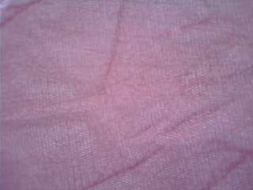
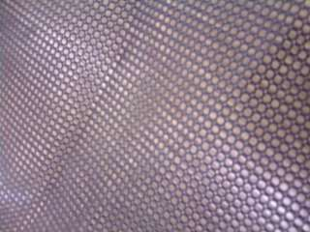

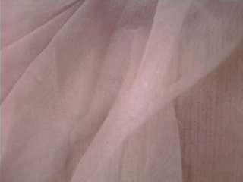

*섬유 종류:폴리에스테르
*조성 및 특징: 까슬까슬하고 구멍이 송송 뚫려있어 통풍이 잘된다.
얇고 구김이 안간다.
*용도: 스포츠 웨어 회사명:미진상회 가격: 1000
*섬유종류: 폴리에스테르
*조성 및 특징: 튼튼한 직물이고, 구멍이 확실하게 크게 송송 뚫려있고 통풍이 잘되 보인다. 거친 직물이다.
*용도: 자동차시트나 의자 겉감 회사명: 유성텍스타일 가격:1000
*섬유종류:폴리에스테르
*조성 및 특징: 촉감이 거칠고, 태우면 페트병 타는 냄새가 난다.
*용도: 여름 옷감 회사명: 진영 상사 가격:3000원
*섬유종류: 폴리에스테르
*조성 및 특징: 까슬까슬하고, 구멍이 송송 뚫려있다.
*용도: 여름 옷감 회사명: 명호 상사 가격:3000
*섬유종류: 폴리에스테르
*조성 및 특징: 까슬까슬하고, 구멍이 송송 뚫려있는 직물이다.
*용도: 여름 옷감 회사명:명호 상사 가격:3000

Slide 18
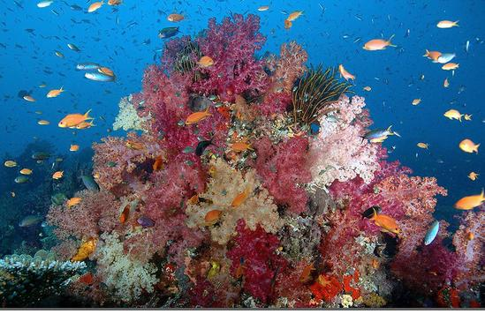
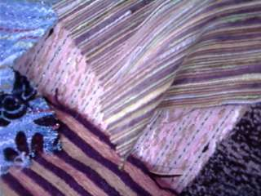
*외관 및 재질 변형 가공

Slide 19
*외관 및 재질변형 가공에 대해서!
직물 표면에 요철이나 주름을 부여하거나, 플로킹 또는 표면 섬유의 변형을 주는 방법, 효소나 화학약품을 사용하여 직물의 태를 변화시키는 방법이다.
외관 변형 가공이나 질감 변형가공 재질 변형가공이 있는데 먼저 외관 변형가공은 물리적, 화학적 방법을 사용하여 요철감이나 주름을 부여하는 방법 세탁이나 효소에 의한 탈색법 등이 사용된다.
먼저 엠보싱이 있는데 강한 압력을 주면 직물에 입체적인 울록불록한 무늬를 내타낼 수 있다. 그리고 리플가공이 있는데 물결같은 주름 무늬를 잡고 있는 천이다. 외관 변형가공에는 가먼트가공이있는데 주로 인디고 염색된 데님 직물에 탈색에 의한 색상변화와 바랜듯한 느낌을 부여하기 위해 이루어진 가공이다. 질감변형가공에는 블로킹이 있는데 직물 위에 짧은 섬유나 작은 섬유입자들을 접착해서 파일직물이나 기모가공의 효과를 내는 가공이다. 또 번아웃이라는 가공이 있는데 직물을 부분적으로 융해시켜 투명도의 차이에 따라 대비되는 무늬를 만드는 가공이다.

Slide 20
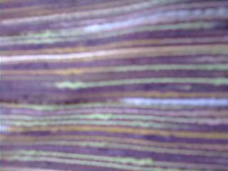
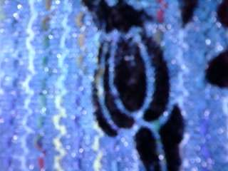
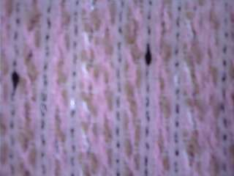
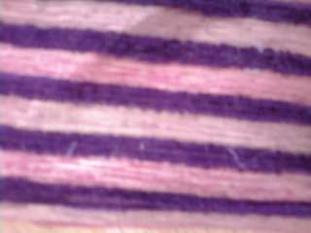
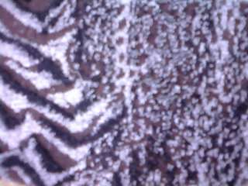
*섬유종류:면
*조성 및 특징: 까슬까슬하고 천 위가 울퉁불퉁한 무늬로 짜여진것같아서
엠보싱을 사용한 것 같다. 여러 색색 실을 울퉁불퉁하게 튀어나오게 해서
알록달록하다.그리고 살짝 비친다.
*용도: 식탁보, 커튼 *회사명:희진상회 *가격: 2000원
*섬유종류:벨벳
*조성 및 특징:천에 펄 색상 실이 들어가 반짝 거리고 그 위에 엠보싱
가공을 넣었고 그 위에 또 플로킹 가공법을 짜서 넣은 직물이다. 천은 약간
까슬까슬한데 플로킹 공법은 부들 하다.
*용도: 치마, 장식용 직물 *회사명: 그린상회 *가격: 3000원
*섬유종류:레이온,한지
조성 및 특징: 팬시얀을 사용했고, 한지, 여러가지 섬유종류로 섞여있다. 태우면 플라스틱 타는 냄새가 난다.
*용도: 식탁보, 스카프, 커튼 *회사명:경주상회*4000원
*섬유종류: 에세테이트
*조성 및 특징: 일자 모양으로 플로킹 공법이 들어가 있는 천이다.
여러 색실이 섞여 오묘한 색상이다.
*용도: 커튼 *회사명: 일원상사 *3000원
*섬유종류:면
*조성 및 특징: 입체감 있는 무늬있는 직물이다. 뽈록뽈록한게
엠보싱 공법을 사용한것 같다.살짝 늘어나는 편성물같기도하다.
*용도: 식탁보, 치마 *회사명: 유진텍스타일*3000

Slide 21
*끝 인사
이번 포트폴리오를 통해서 비록 힘들었긴 했지만 힘들었던 만큼 천에 대해서 한층 더 친해질 수 있는 계기가 되었고, 많은 천들을 만져보고 아 이런천도 있었구나 느낄 수 있었다.
천의 종류와 색상마다 쓰이는 데가 있고, 또 쓰임새마다 쓰일 수 있는 천 쓰일 수 없는 천들도 만져보고 잘라보고 태워보고 여러가지 작업을 하면서 알 수 있었다.
그리고 1학년 때 배웠던 피복재료학을 바탕으로 깔아 두고 하니 하기 좀더 수월하지 않았나 하는 생각도 들었다.
천들의 외관만 아니라 내관도 살펴보는 것도 참 좋았다.

